Slide 1
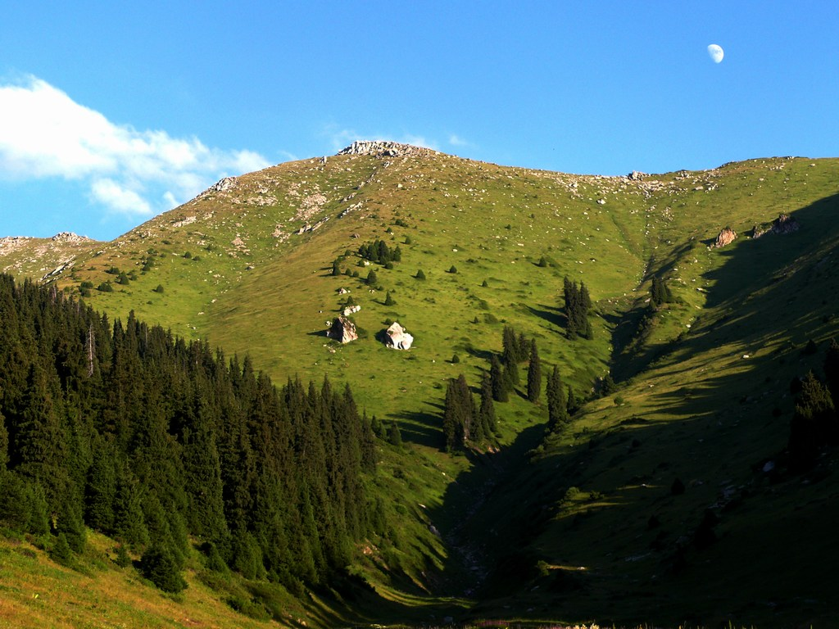
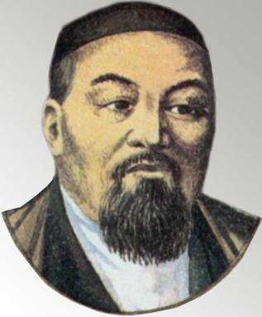
Абайдың табиғат лирикасы

Slide 2
Сабақтың мақсаты:
Білімділік: Абайдың табиғат лирикасы туралы түсінік беру, оның мән-мағынасына мән бере отырып талдау жасау, әдебиетке алып келген соны жаңалығын тани білу;
Дамытушылық: Оқушылардың шығармашылықпен жұмыс істеуіне ықпал ету, ойлау шеберлігін, сөйлеу мәдениетін жетілдіру;
Тәрбиелік: Оқушылардың көркемөнер дүниесіне сүйіспеншілігін арттыру, әдемілікті түйсінуге, туған табиғатқа қамқорлық жасауға тәрбиелеу;

Slide 4
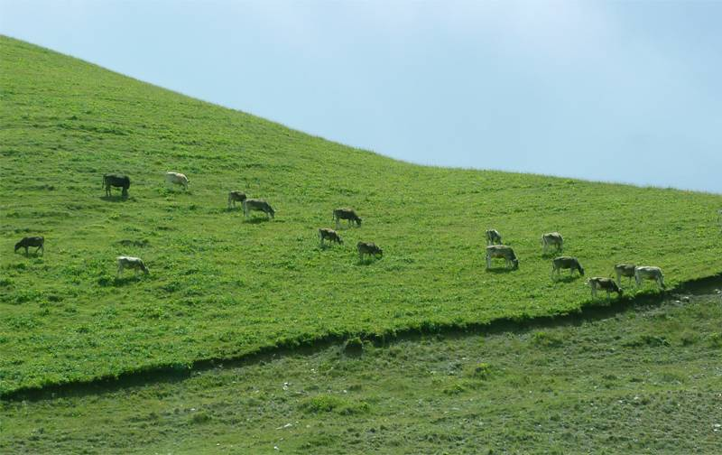
Ұлы ақын, философ, сазгер, аудармашы
Шығыс Қазақстан
Қасқабұлақ
Ырғызбай Өскенбай Құнанбай
Зере
Ұлжан
Ибраһим
Абай
Абай туралы не білемін?
Ғабдұл-Жапар,
Ахмет Риза медресесі
«Приходская школа»
Шығыстың ұлы ақындары Низами, Сағди, Хафиз, Науаи
Он екі жыл болыс, алты жыл би
1904 жылы

Slide 5
Абай лирикасы
Саяси
Азаматтық
Философиялық
Махаббат
Табиғат

Slide 6
Табиғат лирикасы
“Жаз”
”Күз”
”Қыс”
”Қансонарда бүркітші шығады аңға”
”Жазғытұры”
“Қараша, желтоқсан мен сол бір екі ай”
”Желсіз түнде жарық ай”.

Slide 7
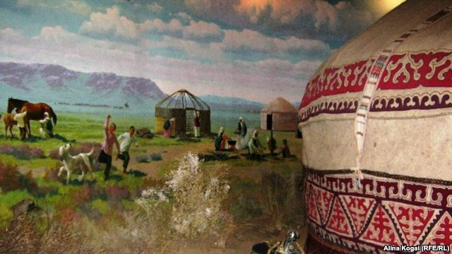
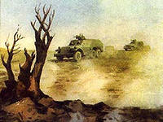
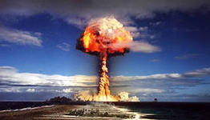
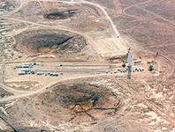
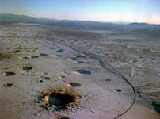

Slide 8
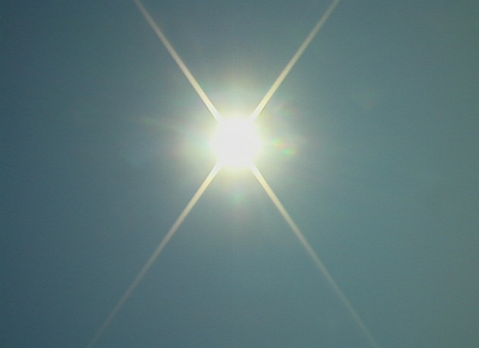
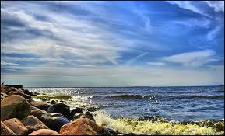
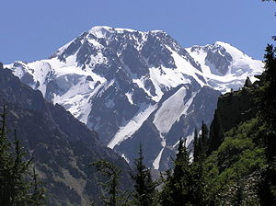
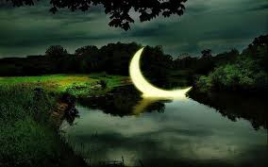
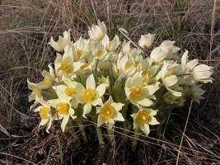
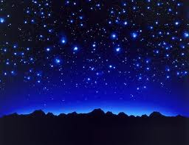

Slide 9
Кері байланыс
“Диамант” әдісі
Су
Таза, мөлдір
Жарқыраған, тасыған, құбылған
Шөл, аптап, жұтым, аптап
Түнерген,баяулаған, тұнған
Лас,бұлдыр
Құрлық

Slide 10
Желсіз түнде жарық ай
Желсіз түнде жарық ай,
Сәулесі суда дірілдеп.
Ауылдың жаны терең сай,
Тасыған өзен күрілдеп.
Қалың ағаш жапырағы
Сыбырласып өзді-өзі.
Көрінбей жердің топырағы,
Құлпырған жасыл жер жүзі.

